Slide 1



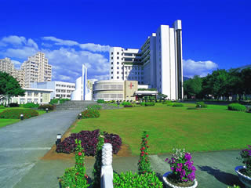

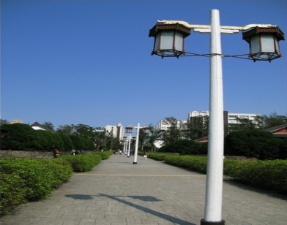

淡江大學商學院
College of Business, TamKang University
http://security.im.tku.edu.tw/~taien/tbmis/
Edit your company slogan

Slide 2


淡江大學財務金融學系
淡江大學財務金融學系

Slide 3

教學目標與特色
特色
本系所課程完善，理論與實務並重，配合本校國際化、未來
化、資訊化之三化政策，涵蓋公司理財、投資、金融創新及
國際金融等領域，符合知識經濟發展之新趨勢，為了推動國
家專業競爭力，致力培育具國際觀的e世代財金專業經理人
才，促進臺灣金融市場之蓬勃發展。
就業
可從事政府財經相關部門、或金融控股公司、證券投資業、
銀行業等擔任財務專業經理人或金融從業人員。亦可在各行
各業之財務部門工作，或進入財經相關週邊產業擔任主筆或
相關從業人員等；畢業生再進修深造者不少。

Slide 4
課程規劃
傳授基礎商學理論為主，以作為未來各財金專業課程之奠基
基礎類
統計學
財務管理
貨幣銀行學
財務數量方法
經濟學
會計學
微積分
個體經濟學
總體經濟學

Slide 5
課程規劃
厚實財金專業素養，創造e世代之全方位專業人才，
專業類
投資學
財務風險管理
財務工程
金融創新
計量經濟學
期貨與選擇權
金融機構管理
債券市場與投資

Slide 6
相關專業證照
金融證照
銀行內部控制、信託業業務、理財規劃人員、外匯人員、授信人員、期貨商業務、投信投顧業務人員
保險證照
初中級保險業務員、投資型保險業務、人壽保險管理、
壽險保險精算師、產物保險核保暨理賠人員、財產精算
師
國際證照
美國特許財務分析師、美國風險管理師、理財規劃師

Slide 7
未來發展
進修
就業
一、國內進修：
(一)國內各大學財務金融研究所
(二)各類商學相關研究所
二、國外進修：
美、日、英、德等國財務金融類
研究所及相關研究所深造。
政府公務機關、企業財務、證券投資、金融機構、保險公司、財務工程、不動產投資
獨立創業
當通過保險相關證照考試取得證書，即可自行申請成立保險專業輔助人公司自行獨立創業。

Slide 8
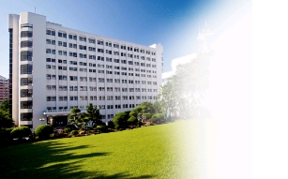
淡江大學經濟學系
淡江大學經濟學系

Slide 9

系所簡介
時間 | 沿革
1964年 | 合作學系
1975年 | 更名合作經濟學系
1980年 | 更名為經濟學系
1986年 | 增設日間部一班
1997年 | 夜間部停招,日間部改為三班.
2001年 | 成立應用經濟學碩士班
2004年 | 碩士班更名為經濟學系碩士班
2007年 | 開辦財經法律學分學程
2010年 | 系友會以「中華民國淡江大學經濟學系系友會」申請社團法人 與凱撒衛浴簽訂海外實習契約 與澳洲昆士蘭大學簽訂大學部3+2碩士班1+1雙學位學制

Slide 10

教學目標與特色
特色
經濟學為所有商學與管理學之基礎，故經濟學系教學目的旨在提
供學生有系統的邏輯推理訓練，建立獨立分析經濟問題的能力。
教學方式強調經濟理論與經濟現象的相互印證，故畢業生無論在
就業或深造方面，均極具競爭優勢。本所教學策略如下:
1.研究為主、教學為重，提升教學與研究量
2.理論與實務並重，強調應用經濟研究。
3.從事經濟專題分析，提供專業諮詢。
4.經濟應用方法推廣。
就業
本系系友除就業於銀行、證券與公司財經部門外，有部份任
教於大學與高中。

Slide 11
Faculty 師資
姓名 | 職稱 | 學歷 | 專長
莊希豐 | 教授兼系主任 | 美國東北大學經濟學博士 | 貨幣總體
廖惠珠 | 教授 | 美國俄亥俄州立大學經濟學博士 | 能源經濟與管理
江莉莉 | 教授 | 台灣大學經濟學博士 | 公共經濟
林淑琴 | 教授 | 美國密蘇里大學哥倫比亞分校 | 總體經濟
陳智華 | 教授 | 台北大學經濟學博士 | 經濟成長
萬哲鈺 | 教授 | 台灣大學經濟學博士 | 國際金融
柯大衛 | 副教授 | 美國德州農工大學經濟學博士 | 計量經濟
楊秉訓 | 副教授 | 台灣大學經濟學博士 | 不確定經濟
陳亞為 | 副教授 | 美國東北大學統計學博士 | 貝氏統計分析

Slide 12
Faculty 師資
姓名 | 職稱 | 學歷 | 專長
林金源 | 副教授 | 美國南加大經濟學博士 | 所得分配
鄭東光 | 副教授 | 美國南加大經濟學博士 | 賽局與產業經濟
陳炤良 | 副教授 | 中央大學財務管理博士 | 財務經濟
艾德榮 | 副教授 | 美國明尼蘇達大學經濟學博士 | 經濟史
林亦珍 | 助理教授 | 美國加州大學聖地牙哥分校經濟學博士 | 經濟發展
陳怡宜 | 助理教授 | 美國密西根大學經濟學博士 | 計量經濟
李鈞元 | 助理教授 | 政治大學經濟學博士 | 勞動經濟
蔡明芳 | 助理教授 | 中央大學產業經濟學博士 | 國際貿易
林彥伶 | 助理教授 | 政治大學經濟學博士 | 勞動經濟
范姜逸敏 | 講師 | 臺灣師範大學體育碩士 | 網球及游泳

Slide 13
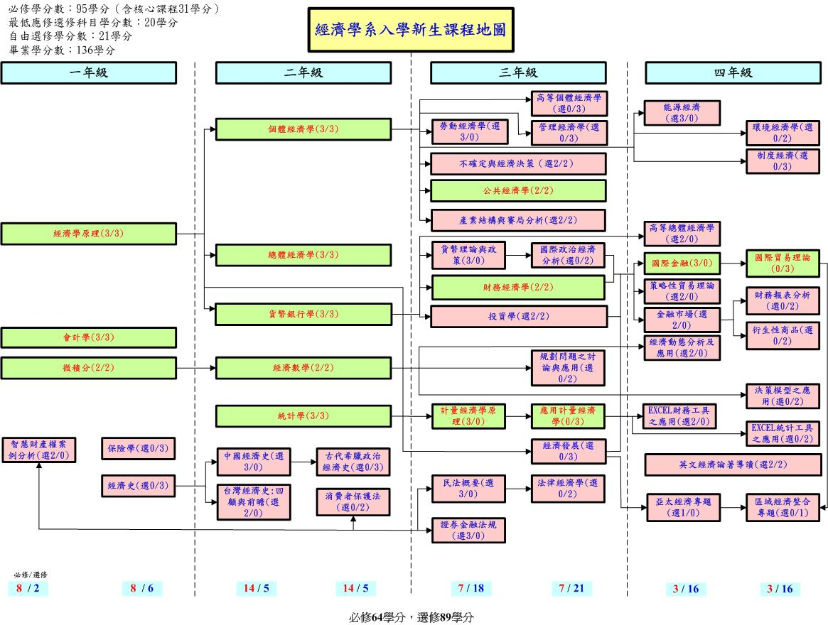
課程規劃

Slide 14
未來發展
公職機構就業
進修
一、公務人員科別，包含一般
行政、財稅行政、會計審
計、經濟行政、國際貿易
、統計、公平交易管理及
金融保險等科。
二、在專門職業及技術人員考
試方面，可以考慮不動產
估價師、不動產經紀人、
律師、會計師、保險從業
人員及土地登記專業代理
人等，考試及格取得證書
以後，可以從事相關的專
門性工作。
一、國內進修：
(一)國內各大學經濟
研究所。
(二)各類商學相關研
究所。
二、國外進修：
國外經濟類或商學相
關研究所。
民營機構就業
從事金融及行政工作，也可擔任較為專業的經濟與產業分析、財務管理、會計等工作。

Slide 15
傑出系友
學術界
林振輝 (臺北大學財政學系專任副教授兼進修組組長)
黃子玲 (中原大學國貿系專任副教授)
李命志 (淡江大學財務金融學系專任教授)
楊勝帆 (拓墣產業研究所副所長)
徐歷常 (嶺東科技大學財務金融學系專任副教授)
呂進瑞 (國立東華大學財務金融學系專任副教授)
陳建福 (國立東華大學經濟學系專任副教授)
楊曉文 (中央大學財務金融學系專任副教授)
孫育伯 (真理大學財務金融學系專任助理教授)
陳盈秀 (元培科技大學財務金融學系專任助理教授)
林晏如 (佛光大學未來學系專任助理教授)
李怡慧 (南華大學財務金融學系專任助理教授)
洪嘉聲 (南華大學會計資訊學系專任助理教授)
呂俊毅 (國立澎湖科技大學資訊管理學系專任講師)

Slide 16
傑出系友
企業界
洪嘉聲 (益昇貿易(股)公司董事長)
邱義晃 (永豐商業銀行中壢分行資深業務經理)
王斐秋 (惠普科技股份有限公司營運處資深協理)
高淑惠 (第一金人壽精算暨財務管理處投資部資深協理/投資長)
趙宗胤 (實美聯合會計師事務所會計師)
謝智偉 (翰林出版事業股份有限公司台北研發處編管部經理)
簡錫欣 (宏國建設總經理)
莊凡瑩 (Hearts On Fire Company Product Planning Manager)
魏銘賢 (京城銀行安南分行經理)
王紹平（利濤企業有限公司總經理/中華經濟文化發展促進會副秘書長/中華
國際觀光協會大旅遊事務委員會）
胡曼玲（寶來證券投資信託股票投資研究處副總經理/證券分析師）
許智勝（康鈺化妝品有限公司總經理/上海市台灣同胞投資企協會常務理事）
黃文弘 (新果國際農產物流有限公司)

Slide 17



淡江大學保險學系
淡江大學保險學系
簡 介

Slide 18
系所簡介
時間 | 沿革
1965年 | 成立銀行保險學系
1973年 | 保險銀行各自獨立成系
2000年 | 成立保險經營碩士班
2002年 | 增設碩士在職專班

Slide 19

教學目標
目標
本系旨在培育保險理論與實務兩者兼備之保險專業人才。為國內成立最早且最富優良傳統歷史之保險學系，提供多種高額獎學金與清寒獎學金給同學申請。課程培養兼具保險理論，以及實務技能之全方位保險人才。

Slide 20
教學特色
特色
一、重視教學、研究與服務，師資專長與研究領域兼顧財產保險、人身保險、政策保險、保險精算及保險財務等保險相關專題。
二、本系所延聘師資多兼具保險理論與豐富實務經驗之教師，以提高學生學習效果。
三、課程規劃強調理論與實務兩者並重，教學活動包括企業參訪、專題演講等多元化教學方式，藉以活潑教學內容。
四、鼓勵並獎勵保險相關證照資格之取得。
五、本系多校內及校外獎助學金，獎勵表現優良的同學。
六、畢業系友多任職保險及金融機構，對本系學生提供諸多實習與就業機會，並回校傳授寶貴經驗。

Slide 21
Faculty 師資
姓名 | 學歷 | 專長
胡宜仁 | 逢甲大學保險學研究所碩士 | 運輸保險、輸出保險、國際性危險與保險
廖述源 | 逢甲大學保險學研究所碩士 | 產險精算、意外保險研究、財產保險經營
高棟梁 | 銘傳大學管理學博士 | 火災保險、責任保險、財產保險研究
郝充仁 | 伊利諾大學經濟學博士 | 財務數學、年金保險、人身保險經營
林麗銖 | 逢甲大學保險學研究所碩士 | 人壽保險、社會保險、人身保險研究
賴曜賢 | 天普大學風險管理保險研究所碩士 | 產險精算、壽險數理、產險精算專題研究
繆震宇 | 台灣大學財務金融學研究所博士 | 人身保險經營、投資學、保險財務、退休金管理

Slide 22
Faculty 師資（續）
姓名 | 學歷 | 專長
汪琪玲 | 臺灣大學財務金融研究所博士 | 經濟學、保險經濟、汽車保險
曾妙慧 | 日本東北大學經濟學研究所博士 | 社會保險、健康與傷害保險研究
田峻吉 | 台灣大學財務金融研究所博士 | 財務數學、保險公司資產負債管理
湯惠雯 | 中山大學企業管理學博士 | 公司理財、公司治理、金融投資、保險學
吳月瓏 | 政治大學保險研究所碩士 | 保險法、商事法
陳麗娟 | 慕尼黑大學法學博士 | 歐美金融保險法規、歐洲金融市場法
伍志祥 | 清華大學博士 | 無母數迴歸、 線性模式、實驗設計

Slide 23
課程規劃
商學課程群
包括經濟學、會計學、微積分、貨幣銀行學、管理學…等。
保險課程群
保險理論類：包括危險管理學、保險學等。
  財產保險類：包括火災保險、運輸保險等。
  人身保險類：包括人壽保險、健康與傷害保險等。
  政策性保險類：包括社會保險、輸出保險等。
  保險精算類：包括壽險數理、產險數理等。
  經營管理類：包括財產保險經營、人身保險經營等。
通識教育課程群
分為基礎課程、特色核心課程、學院核心課程等三類

Slide 24
未來發展
進修
就業
一、國內進修：
(一)國內各大學保險研究所
(二)各類商學相關研究所
二、國外進修：
美、日、英、德等國保險類
研究所及相關研究所深造。
政府機構保險監理官、保險精算師、保險經營管理師、保險核保人員、保險理賠人 員、風險管理師、保險公證人、保險經紀人、保險代理人等。
獨立創業
當通過保險相關證照考試取得證書，即可自行申請成立保險專業輔助人公司自行獨立創業。

Slide 25
淡江大學
國際企業學系

Slide 26
時間 | 沿革
1963年 | 奉教育部核准設立夜間部
1975年 | 將商學系改制設立日間部
1992年 | 成立國際企業碩士班
2000年 | 增設進修學士班
2003年 | 籌組全面英語教學班級
2010年 | 99學年度更名國際企業學系

Slide 27
教學目標與特色
特色
本系以培養國家經濟發展所需之中、高級商科人才為設立宗
旨。培育具備國際經濟理論、貿易實務、多國籍企業管理、
行銷及財務策略規劃能力之人才為目標。
就業
可從事貿易、金融業，亦可投入一般公司行號、考取公職；
或再進修商、管兩院研究所或國際研究學院研究所等。

Slide 28
教育目標
    透過「樸實剛毅」的教育理念，培養學生成為「生活儉樸」「做事務實」「為人剛正」「意志堅決」的青年。
    注重專業與生活教育的相互配合，促進德、智、體、群、美五育均衡發展，以達成「心靈卓越」的核心價值。
    配合「國際化」、「未來化」、及「資訊化」政策，審視國內外經濟情勢的演變，養成「國際經貿」與「國際企業」的專業知識。

Slide 29
核心能力
    培訓具有國際經貿、國際企業之通長能力。
    培訓具有國際化、未來化、資訊化之願景規劃能力。
    培訓具有審視國內外經濟情勢演變之能力。
    培訓具有獨立分析、判斷、解決企業經營問題之能力。
    培訓具有外語運用能力。

Slide 30
Faculty 師資
姓名 | 職稱 | 專長
賈昭南 | 專任副教授兼系主任 | 國際金融、國際貿易
林志鴻 | 專任教授 | 國際企業投資決策
林宜男 | 專任教授 | 國際經貿法 、競爭法
黃志文 | 專任教授 | 國際行銷管理
李又剛 | 專任副教授 | 國貿理論與政策
潘玉葉 | 專任副教授 | 國際財務管理
賴錦璋 | 專任副教授 | 國際金融、總體經濟
曾義明 | 專任副教授 | 國際企業管理領域
張俊惠 | 專任副教授 | 行銷學、消費者行為
林江峰 | 專任副教授 | 國際經濟法
林健次 | 專任副教授 | 國際貿易理論與政策
鮑世亨 | 專任副教授 | 國際金融

Slide 31
Faculty 師資
姓名 | 職稱 | 專長
劉菊梅 | 專任副教授 | 國際貿易實務
蔡政言 | 專任助理教授 | 產業經濟、計量經濟
謝志柔 | 專任助理教授 | 財務管理、投資學
黃哲盛 | 專任助理教授 | 國際行銷、品牌管理
劉一成 | 專任助理教授 | 國際財務管理
何怡芳 | 專任助理教授 | 國際組織理論、商用英文
林美榕 | 專任助理教授 | 國際金融、金融機構併購
曾忠蕙 | 專任助理教授 | 國際企業管理、行銷管理
蘇志偉 | 專任助理教授 | 資料分析 、計量經濟
曾秀美 | 專任講師 | 商用英文、英文作文
詹秀蓉 | 專任講師 | 國際貿易理論與政策

Slide 32
合聘 師資
姓名 | 職稱 | 專長
陳幹男 | 專任教授 | 高分子化學、有機金屬 (與化學學系合聘)
高金美 | 專任教授 | 組合設計(與數學系合聘)
張德文 | 專任教授 | 土壤動力學、大地數值分析、土壤結構互制、鋪面力學(與土木工程學系合聘)
干詠穎 | 專任副教授 | 雙簧管演奏，室內樂，音樂藝術相關課程(與通識與核心課程中心合聘)
黃永裕 | 專任副教授 | 英語教學、中英文翻譯、英美文學、美國當代小說(與英文學系合聘)
王靈康 | 專任助理教授 | 職業倫理(與通識與核心課程中心合聘)
鄧玉英 | 專任講師 | 區域經濟整合、大陸經貿研究、未來學(與通識與核心課程中心合聘)
黃奕琳 | 專任講師 | (與通識與核心課程中心合聘)
陳文和 | 專任講師 | 西式划船、水上運動、運動生物力學(與體育室合聘)
施淑芬 | 護理教師 | 商用英文、英文作文

Slide 33
課程規劃
商學基礎學群
個體經濟學、總體經濟學、國貿理論與政策、國際金融…等。
國際管理學群
國際企業管理、行銷學、國際行銷學、國際財務管理、國際企業政策…等。
專業選修學群
英語會話、日語會話、企業日文、經濟未來學、貨幣銀行學、產業經濟學、現代管理經濟學、國際金融商品、保險學、消費者行為、台商大陸投資與管理、市場調查與行銷個案分析、租稅規劃、國際商務管理、國際企業通路管理、企業概論、企業英文導讀、兩岸未來研究、期貨市場 、財務風險管理、台商在大陸的員工管理問題、國際證券市場…等。

Slide 34
未來發展
進修
就業
一、國內進修：
(一)國內各大學國際貿易研究所
(二)各類商學相關研究所
二、國外進修：
美、日、英、德等國國際企業類
研究所及相關研究所深造。
您可從事貿易、金融業，亦可投入一般公司行號或考取公職。
獨立創業

Slide 35

發展績效
國際化教學環境：規劃大學部英文專班大三出國之完整
配套措施，及增加外籍生在本系就讀人數。
一
深耕兩岸學術交流：與廈門大學國貿系簽訂學生交流專
案協議書，並正式於2009年1月起正式交流。
二
推動雙聯學位：與澳洲昆士蘭大學簽訂「1＋1」雙碩士學
位課程，已於2008年7月起正式實施。 「3＋2」
大學及碩士學位課程，已於2010年2月起正式實施。
三
增進彈性選課：降低必修學分數比率（70%）與增設學程
（經濟法律學程、商業財經學程）。
四
提升職場競爭力：訂定英檢畢業門檻與輔導學生考取
國內外專業證照。
五

Slide 36
淡江大學產業經濟學系
淡江大學產業經濟學系

Slide 37
教學目標與特色
特色
本系成立於民國59年8月，原名合作業經濟系，民國81年更名為產業經濟學系，且於民國82年及92年成立碩、博士班。
為全國唯一產業經濟相關科系，具備大學部、碩士班及博士班三個完整學制之學系。
在天下雜誌於2007年針對全國25所大學之經濟相關系所的評比，本系在整體排名第9名，而在學術研究上更名列第8名，為私立大學之首。
本系為全國大學各經濟相關系所中，唯一擁有中央研究院院士（麥朝成）為專任教師之系所。
本系講座教授麥朝成院士於2005及2009年二度獲教育部國家講座主持人，成為終身榮譽國家講座主持人。

Slide 38
課程規劃
產業經濟學群
產業經濟學、管制經濟學、產業政策、公平交易法、不動產經營與管理、不動產投資等及台灣的工業。
經濟相關學群
經濟學、個體經濟學、總體經濟學、經濟數學、貨幣銀行學、財政學、國貿理論、國際金融、計量經濟學、經濟發展、財務管理、個體經濟分析、總體經濟分析…等。
企業管理學群
企業經營學、行銷學、全球商業趨勢與策略、產業管理與股票投資、品質管制…等。

Slide 39
Faculty 師資
姓名 | 學歷 | 專長
麥朝成 | 美國德州農工大學經濟學博士 | 區域與國際貿易理論
許松根 | 美國賓西凡尼亞大學哲學博士 | 區域與產業經濟學
梁文榮 | 台灣大學經濟學博士 | 區域與國際貿易理論
胡名雯 | 台灣大學經濟學博士 | 中小企業
林俊宏 | 美國愛荷華州立大學經濟學博士 | 應用計量與勞動經濟學
莊孟翰 | 文化大學經研所碩士 | 不動產投資與經營
蔡進丁 | 淡江大學歐研所碩士 | 企業經營
陳宜亨 | 美國北卡羅來納州立大學洛麗分校博士 | 產業經濟學

Slide 40
Faculty 師資
姓名 | 學歷 | 專長
胡登淵 | 美國羅徹斯特大學經濟學博士 | 計量與醫療經濟學
洪鳴丰 | 政治大學經濟學博士 | 環境與資源經濟學
林佩蒨 | 美國明尼蘇達大學應用經濟博士 | 國際貿易與經濟發展
洪小文 | 政治大學經濟學博士 | 國際金融與經濟成長
李順發 | 台灣大學經濟學博士 | 經濟成長
池秉聰 | 政治大學經濟學博士 | 個體經濟學
劉德芝 | 澳洲新堡大學經濟學博士 | 總體與勞動經濟學
蕭峯雄* | 文化大學經濟學博士 | 產業經濟學與產業政策
廖惠珠* | 美國俄亥俄州立大學經濟學博士 | 能源經濟學
楊秉訓* | 台灣大學經濟學博士 | 區域經濟學

Slide 41
未來發展
進修
公營企業
一、國內進修：
(一)國內各大學產經、經濟與
國經研究所
(二)各類商學相關研究所
二、國外進修：
美、日、英等國經濟類研究
所及相關研究所深造。
總統府等政府機構或公營企業、公務員、教師等。
民營企業
民營企業如金融業、銀行、證券公司等。

Slide 42
傑出系友
學術界：
吳錦波系友-淡江大學資管系副教授
許碧峰系友-義守大學財金系副教授
陳奕奇系友-成功大學經濟系助理教授
陳瑞璽系友-大同大學事業經營系助理教授
呂文正系友-真理大學經濟系助理教授
陳谷劦系友-佛光大學財金系助理教授
陳盈秀系友-元培科技大學財金系助理教授
企業界：
郭山輝系友-台昇國際集團董事長
陳昆池系友-COMEBUY連鎖飲料店董事長
吳坤裕系友-花旗投資銀行業務董事
黃國書系友-新光銀行大敦分行協理
葉憲文系友-保德信投信投資管理部國內投資組協理
蕭凱駿系友-宏利人壽奔騰處凱駿處經理

Slide 43
Thank You !

